Slide 1
Престижність у системі аргументів вибору професії психолога, прогнозування професійного становлення на початку навчання
ІV Всеукраїнському науково-практичному семінарі “Професійна орієнтація учнівської молоді у загальноосвітніх і професійних навчальних закладах: теорія і практика”, який організовано у рамках Всеукраїнського фестивалю науки
Товстокора Ю.В. молодший наук. співробітник,
Філатов В. Ю. практикующий психолог
ІСПП НАПН України

Slide 2
РАМКА ЕМПІРИЧНОГО ДОСЛІДЖЕННЯ
Виконання прикладної НДР
«Моніторинг чинників професійного самовизначення молоді в умовах упровадження Національної рамки кваліфікацій" (2013 – 2015)
Науковий керівник теми – доктор психологічних наук Найдьонов М. І.

Slide 3
МЕТА ПОВІДОМЛЕННЯ:
представлення результатів дослідження аргументів вибору професії та ставлення до освітньо-кваліфікаційної характеристики бакалавра за спеціальністю "0401-Психологія" абітурієнтів на початку навчання у ВНЗ

Slide 4
Питання:
якими аргументами користуються (користувалися) абітурієнти при виборі професії психолога
проблема галузевого стандарту вищої освіти щодо освітньо-кваліфікаційної характеристики бакалавра за спеціальністю "0401-Психологія"

Slide 5
Методика
Дослідження відбулося в режимі опитування абітурієнтів за спеціальністю "психологія" Запорізького національного технічного університету, в якій прийняло участь 73 особи віком від 17 до 22 років.
Для дослідження використана анкета престижності професії, з доданням питання Психолог-бакалавр здобуває право посідати посади: організатор з персоналу; фахівець з найму робочої сили; помічник керівника виробничого підрозділу; інспектор з соціальної допомоги; фахівець з вирішення конфліктів (побутова сфера); лаборант у галузі освіти
Представлено результати масового репрезентативного опитування "Науково методичні засади відстеження динаміки престижності професій, що користуються попитом на ринку праці" (2010 – 2012)

Slide 6
Чому саме студенти-психологи?
Мають наявні суперечності при отриманні кваліфікації (бакалавр, спеціаліст, магістр) як на рівні України та і в Євросоюзі (ЄФПА Роберт Ро; Інгрід Лунд) – з веденням болонського процесу в навчання;
Є моделлю престижних професій «людина –людина» (юрист; журналісти) – на які пропозиція перевищує актуальний попит на ринку праці;
Студенти-психологи є тренувальною базою які більш пристосовані до проведенні тренінгів, та можуть сприяти відтворенню реальної ситуації в масовому заході.
Студенти-психологи, тому що стикають з труднощами при наявності низько оплачувана роботи на початку трудового досвіду та відкладенні своїх амбіцій у дальню шафу (професійно реалізувати себе на зараз – чи використовуючи знання в іншій спеціальності, чи в психології);
Студенти-психологи, є більш вразливими та менш загартованими до сучасного суспільства, тому що вчаться актуалізувати власний ресурс на вирішенні проблем інших. Тобто їх вчать бути відкритими до суспільного середовища, не даючи змогу усвідомити власний ресурс.

Slide 7
Абітурієнти. Розподіл відповідей на запитання “ Які з наведених нижче аргументів були(або будуть) для Вас найвагомішими при виборі професії? ” (у %)

Slide 8
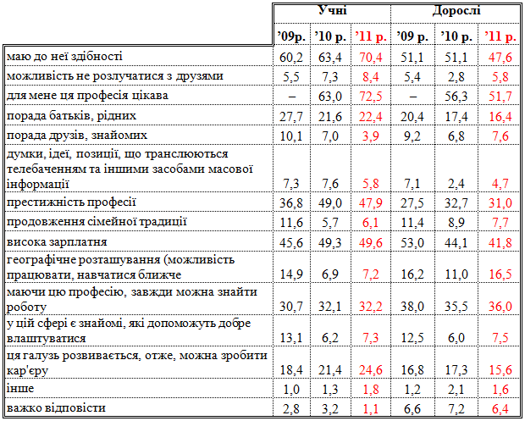
Діти, дорослі. Розподіл відповідей на запитання “ Які з наведених нижче аргументів були(або будуть) для Вас найвагомішими при виборі професії? ” (у %)

Slide 9
Результати дослідження
Престижність – як аргумент при виборі професії в даному випадку психолога має велике значення. Перевага цього аргументу зазначалася у представленні результатів моніторингу громадської думки щодо аргументації вибору професії, орієнтирів та стереотипів професійного вибору 2009-2011 рік. Де престижність як аргумент при виборі професії, як і раніше, значно активніше використовується старшокласниками, ніж дорослим населенням.
Система аргументації вибору професій, особливо абітурієнтами , не відповідає запитам ринку. Дисбаланс попиту і пропозицій, який на ньому спостерігається, до певної міри пояснюється тією значущістю, яку має престижність в системі аргументації вибору професії (трохи менше половини опитаних), у поєднанні із значно меншим врахуванням абітурієнтами такого фактору, як здатність обраної професії гарантувати наявність роботи, який є суттєвим для менше як третини абітурієнтів.

Slide 10
Проблема галузевого стандарту вищої освіти щодо освітньо-кваліфікаційної характеристики бакалавра зі спеціальності «0401 – Психологія».
Складовою, яка поглиблює ситуацію невизначеності для майбутнього психолога, є можлива сфера його професійної самореалізації, нормативно визначена галузевим стандартом вищої освіти щодо освітньо-кваліфікаційної характеристики бакалавра зі спеціальності «0401 – Психологія». Згідно з цим стандартом психолог зазначеного кваліфікаційного рівня має право на роботу, здебільшого прямо не пов’язану з психологією.

Slide 11
Позиції
Не дивлячись на не суперечливу актуальність проблеми галузевого-стандарту є не достатньо висвітленою.
В межах всеукраїнської науково-практичної конференції "Професійне самоздійснення молоді в умовах упровадження в Україні національної рамки кваліфікацій" 7листопад 2013 року, Найдьоновим М. І. (д. психол. н.) розглянув питання удосконалення системи профорієнтації на основі соціально-психологічної складової професійного самоздійснення, представлена авторська класифікація та компетентнісний підхід який передбачає відповідь на виклики суперечності ринку освіти рамка кваліфікацій (компетенції і кваліфікації), в тому числі звернув увагу в свої доповіді на те, що – "Стандарти професійної підготовки бакалавр-психолог є демонстрація неповаги освіти до замовника".

Slide 12
Стандарти професійної підготовки бакалавр-психолог як демонстрація неповаги освіти до замовника
ГАЛУЗЕВИЙ СТАНДАРТ ВИЩОЇ ОСВІТИ
Освітньо-кваліфікаційна характеристика
Бакалавр
Напряму підготовки: 0401 “Психологія”
Освітнього рівня Базова вища освіта
Кваліфікації – лаборант наукового підрозділу в сфері психології
Код КП | Професійна назва роботи
3423 | Фахівець з найму робочої сили
3423 | Організатор з персоналу
3434.2 | Помічник керівника виробничого підрозділу
3434 | Інспектор з соціальної допомоги
3460 | Фахівець з вирішення конфліктів (побудова сфера)
3340 | Лаборант (освіта)

Slide 13
Розподіл відповідей на запитання "Психолог-бакалавр здобуває право посідати посади які містяться нижче: (складіть, будь ласка прогноз про, пріоритети посідання цих посад або реалізація інших прав)"
Професійна назва роботи | Ранг | Середнє значення (у%)
право отримувати освіту спеціаліста або магістра | 1 | 24,66
інспектор з соціальної допомоги | 2 | 13,70
фахівець з вирішення конфліктів (побудова сфера) | 3 | 8,66
організатор з персоналу | 4 | 8,22
фахівець з найму робочої сили | 5 | 8,22
помічник керівника виробничого підрозділу | 6 | 10,96
лаборант (освіта) | 7 | 13,70

Slide 14
Проблеми які потребують подолання
Виходячи з вище сказаного, можемо зробити узагальнення:
по-перше, про стереотипне уявлення, що бакалавр не повна вища освіта.
по-друге, виникненням протиріччя між існуючими освітньою послугою та існуючими потреба майбутнього психолога.

Slide 15
Шляхи подолання невизначенности професійного становлення майбутнього психолога
Перспективу її розв`язання ми бачимо у створенні груп-рефлексивного середовища, сприятливого для набуття студентами-психологами широкого погляду на професійну самореалізацію, появи у них психологічних новоутворень як складової професіоналізму. Таким чином, у пошуку засобу подолання невизначеності ми звертаємося до групової рефлексії як чинника професійного самовизначення майбутнього психолога.

Slide 16
Переваги технології групової рефлексії над звичайними педагогічними засадами у ВНЗ (ведення в спеціальність)
по-перше, тому, що формально тим що знання про спеціальність відрізняються від знань про професію. Професія повинна містити образ який позначений в цій професії. Спеціальність не має чіткого образу який буде необхідний в професії.
по-друге, групова рефлексія – через обмежений час утворює складний образ професійного майбутнього.

Slide 17
Дякуємо за увагу

